Slide 1
Layout Website

Slide 2

Pengertian Website Layout
Website layout merupakan pola atau kerangka kerja yang mendefinisikan struktur situs web. Yang memiliki peran untuk penataan informasi yang terdapat pada di website baik untuk pemilik situs web maupun pengguna. Selain itu, memiliki website layout yang terstruktur memberikan pengalaman yang nyaman bagi pengguna.

Slide 3
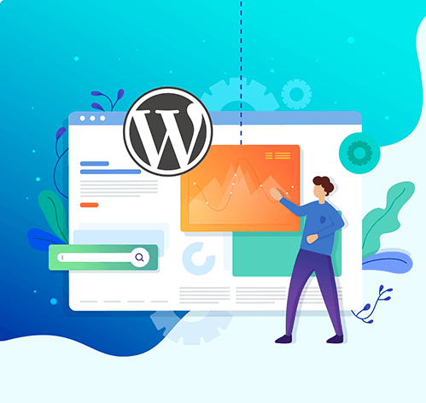
Mengenal Wordpress Themes
Wordpress themes merupakan komponen yang penting dari Wordpress plugins. Wordpress themes merupakan tema yang mengubah desain dari sebuah website. Mengubah Wordpress theme secara otomatis akan mengubah tampilan/layout yang dilihat pengunjung saat mengakses website. Wordpress menyediakan ribuan theme yang tersedia secara gratis yang bisa dicoba oleh pengguna.

Slide 4
Fungsi Wordpress Themes
Wordpress themes berfungsi untuk mengubah penampilan atau layout dari website menjadi lebih menarik. Fungsinya jika diibaratkan mirip kostum. Administrator bebas memilih dan menggunakan theme yang tersedia di wordpress untuk meningkatkan kualitas visual web yang dikelola.

Slide 5
Jenis Wordpress Themes
WordPress Themes memiliki 2 jenis yaitu Free (Gratis) dan Premium (Berbayar) WordPress Themes.
Free Theme | Premium Theme
Gratis | Harga berkisar $20 sampai $100
Terbatas dengan fitur yang ada | Memiliki fitur yang lebih lengkap dan terus dikembangkan dibandingkan Free Theme.

Slide 6
Jenis Wordpress Themes
Free Theme | Premium Theme
Jarang diupdate dan kadang jadi bermasalah terutama saat ada update pada WordPress | Sering diupdate dan pembuat theme biasanya selalu memastikan theme berjalan pada versi WordPress terbaru
Tidak ada Support System | Memiliki Support System, bisa bertanya apabila ada kesulitan ataupun konflik dengan plugin lain dalam menggunakan theme berbayar

Slide 7
Install Wordpress Theme
Ada 2 cara untuk install Wordpress Theme yaitu
Search dari Repository WordPress
Upload file WordPress Themes dalam bentuk zip.

Slide 8
Install Wordpress Theme
Metode Search dari Repository WordPress
Masuk ke Dashboard admin
Pilih menu Appearance
Pilih menu Theme

Slide 9
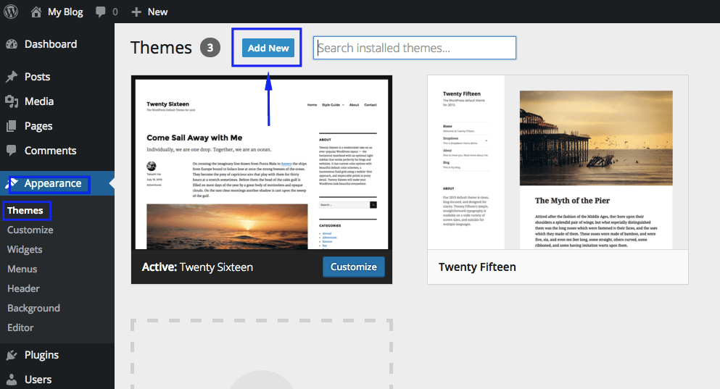
Klik tombol Add new

Slide 10
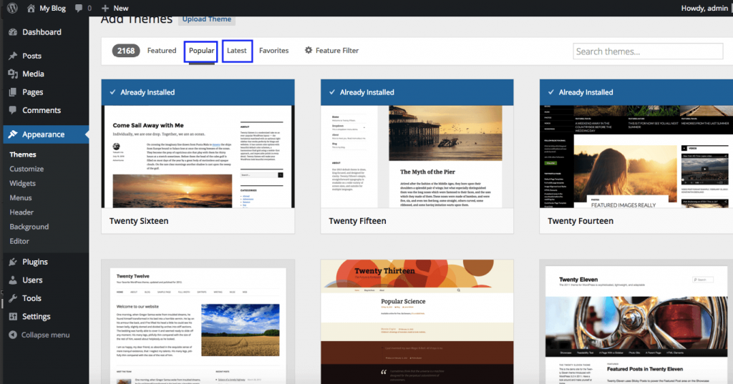
Pilih tema yang diinginkan. Tema juga bisa difilter berdasarkan popularitas, terbaru, dan lain-lain.

Slide 11
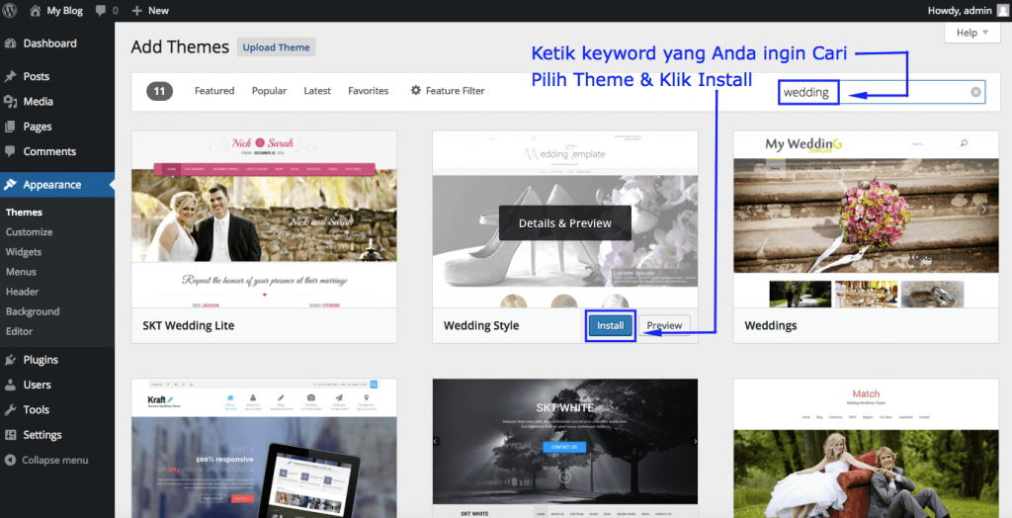
Jika belum menemukan theme yang cocok, maka bisa juga masukkan keyword di kotak pencarian. Misalkan ingin mencari wedding, maka akan muncul theme yang berkaitan dengan wedding. Setelah itu klik tombol install.

Slide 12
Install Wordpress Theme
Metode Upload file WordPress Themes dalam bentuk zip.
Masuk ke Dashboard admin
Pilih menu Appearance
Pilih menu Theme
Klik tombol Add new

Slide 13
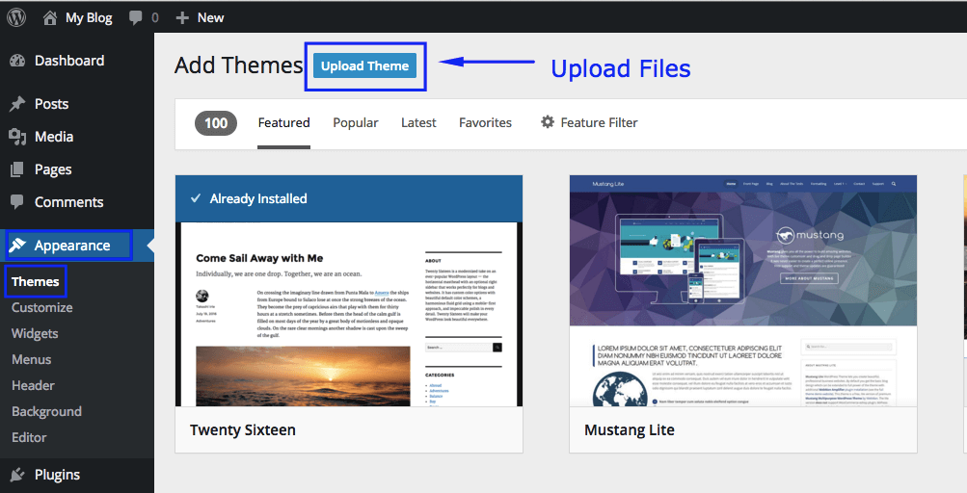
Klik tombol Upload Theme

Slide 14
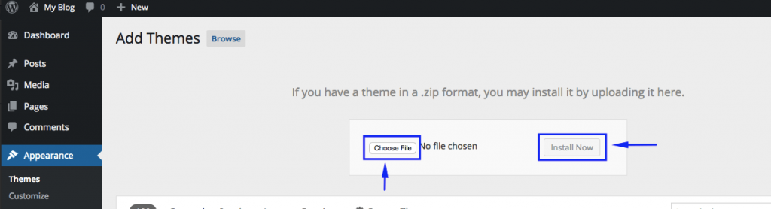
Klik tombol Choose file dan lanjutkan dengan klik Install.

Slide 15
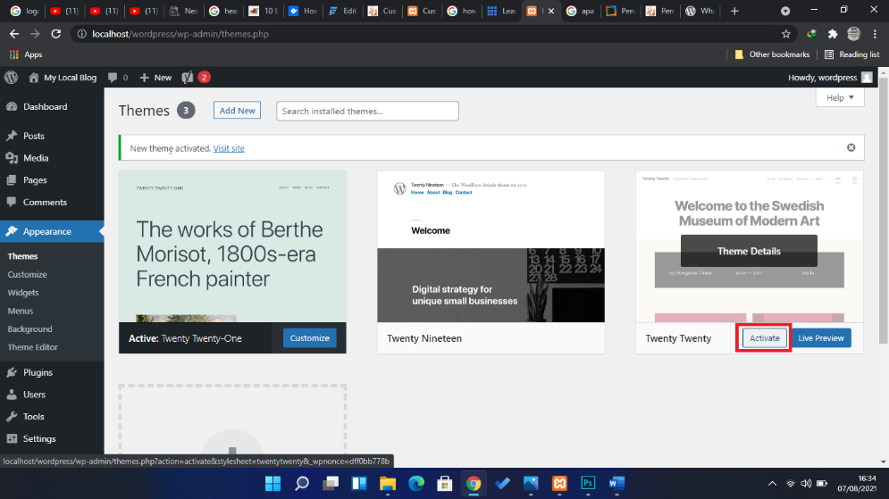
Mengaktifkan Wordpress Theme
Masuk ke menu Appearance – Themes
Klik tombol Activate. Jika ingin melihat preview, maka bisa klik tombol Live Preview.

Slide 16
Header Wordpress
Header merupakan elemen penting yang berfungsi untuk menampilkan informasi kunci dari sebuah website. Header adalah tampilan yang pertama kali dilihat oleh pengunjung website. Posisi header berada pada sisi paling atas website untuk meletakkan konten utama agar pengunjung tertarik dengan website. Header merupakan kunci utama apakah pengunjung akan menjelajahi website lebih jauh. Header biasanya berisi identitas dari pemilik dan deskripsi singkat dari website tersebut.

Slide 17
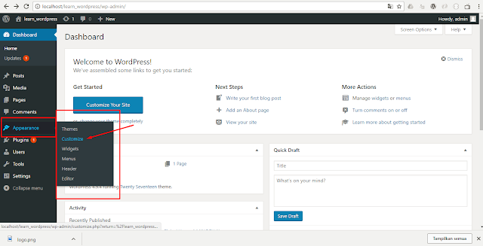
Konfigurasi Header Wordpress
Masuk ke tampilan Dashboard admin
Selanjutnya klik Tampilan atau Appearance pada menu sebelah kiri WordPress, kemudian pilih Customize.

Slide 18
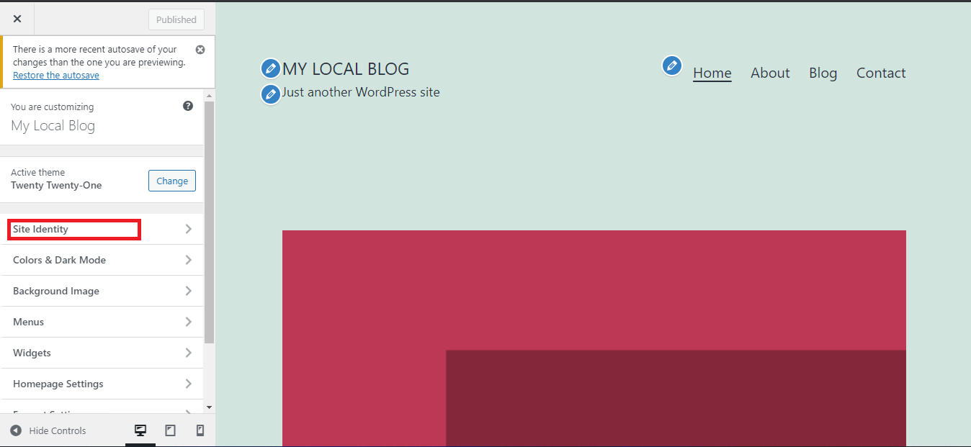
Langkah berikutnya, silahkan klik menu Site Identity, di dalam menu tersebut terdapat menu yang bisa merubah gambar lainnya seperti icon dan banner.

Slide 19
Jika perubahan sudah dilakukan, maka bisa klik tombol publish, atau save as a draft jika ingin menyimpan perubahan dan belum ingin dipublish.

Slide 20
Footer Wordpress
Footer merupakan elemen penting yang berfungsi untuk menampilkan informasi tambahan dan kredibilitas sebuah website. Posisi footer berada pada sisi paling bawah website. Footer bisa saja berisi pengulangan informasi dengan catatan informasi tersebut memang krusial. Bisa juga berupa tambahan informasi berupa sitemaps, copyright, privacy policy, kepemilikan, hak cipta, sumber daya, link tambahan atau informasi lain yang memudahkan pembaca.

Slide 21
Konfigurasi Footer Wordpress
Masuk ke tampilan Dashboard admin
Selanjutnya klik Tampilan atau Appearance pada menu sebelah kiri WordPress, kemudian pilih Customize.

Slide 22
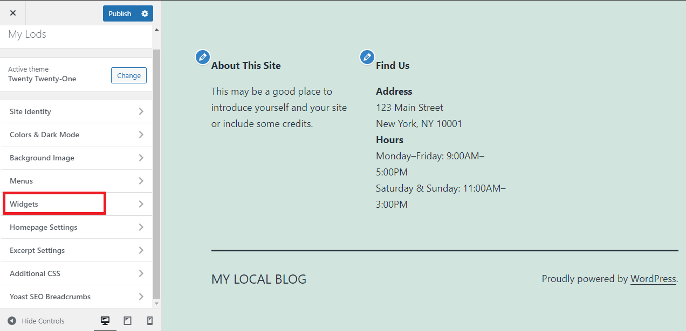
Klik menu Widgets. Di dalam menu tersebut terdapat menu yang bisa merubah tulisan footer atau menambahkan gambar pada footer.

Slide 23
Jika perubahan sudah dilakukan, maka bisa klik tombol publish, atau save as a draft jika ingin menyimpan perubahan dan belum ingin dipublish.

Slide 24
Terima Kasih

